Slide 1


Slide 2

AGENDA
01
02
03
04
05
06
Tercera Forma Normal (3FN)
Segunda Forma Normal (2FN)
Ejemplos
Primera Forma Normal (1FN)
Conclusión
Introducción teórica a SQL

Slide 3
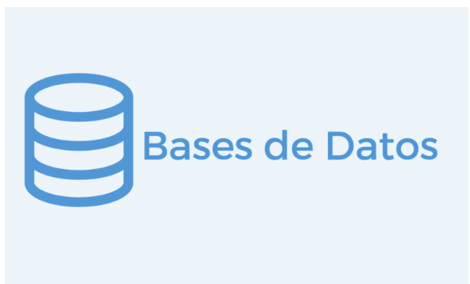
01
Introducción a Bases de Datos

Slide 4
Importancia de la Normalización en Bases de Datos SQL
En bases de datos SQL, uno de los aspectos más importantes es la normalización, que es el proceso de estructurar las tablas para minimizar la redundancia y asegurar la integridad de los datos. La normalización se realiza a través de formas normales, comenzando con la Primera Forma Normal (1FN), que requiere que las columnas tengan valores atómicos y no repetitivos.

Slide 5
Segunda Forma Normal (2FN)
Una tabla está en Segunda Forma Normal (2FN) cuando cumple con los requisitos de la Primera Forma Normal (1FN) y, además, todos los atributos no clave de la tabla dependen completamente de la clave primaria en su totalidad, no de una parte de ella.
Requisitos:
La tabla debe estar en 1FN.
No debe haber dependencias parciales. Esto significa que, si la clave primaria es compuesta (tiene más de un campo), ningún atributo debe depender solo de una parte de la clave.

Slide 6
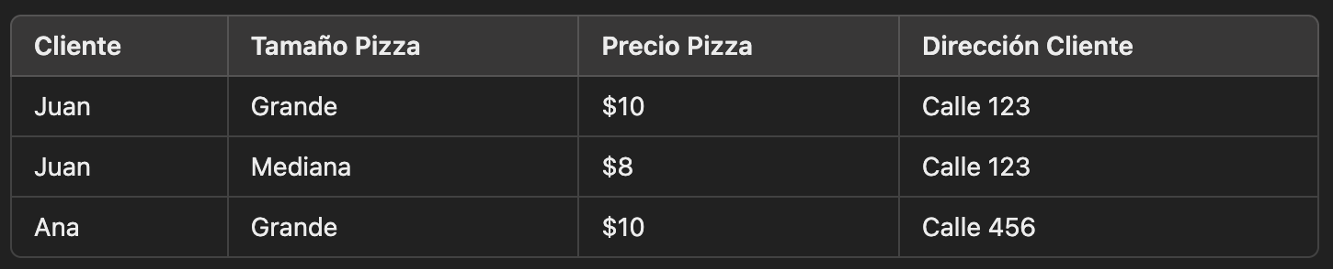
Ejemplo cotidiano: Pedido de pizza
Imagina que estás en una pizzería haciendo un pedido y llevas una hoja donde anotar lo siguiente:
Problema:
Si bien el precio depende del tamaño de la pizza, no depende del cliente. Pero la dirección del cliente solo depende del cliente, no del pedido o del tamaño de la pizza. Aquí, tenemos una dependencia parcial: la dirección está relacionada con el cliente, no con el pedido.

Slide 7
Ejemplo
Analogía: Etiquetas de entrega y pizza
No está en 2FN: Es como si para cada pizza entregada, la pizzería escribiera la dirección en cada caja de pizza, aunque envíe varias pizzas a la misma dirección. ¡Están repitiendo información innecesariamente!
Está en 2FN: Sería más eficiente si la pizzería tiene una única etiqueta con la dirección del cliente y usa esa etiqueta para todas las pizzas de un mismo pedido. Las pizzas se organizan por tamaño y precio, y la dirección del cliente está en otra lista relacionada solo con el cliente.

Slide 8
Ejemplo Solución
Solución: Dividimos la información en dos tablas:
Pedidos: Cliente, Tamaño Pizza, Precio Pizza
Clientes: Cliente, Dirección Cliente
Ahora, los pedidos están claramente relacionados con el precio de la pizza, y la dirección está relacionada solo con el cliente, eliminando las dependencias parciales.

Slide 9
Tercera Forma Normal (3FN): "Dependencias transitivas"
Una tabla está en Tercera Forma Normal (3FN) cuando cumple con los requisitos de la Segunda Forma Normal (2FN) y, además, ningún atributo no clave depende de otro atributo no clave.
Requisitos:
La tabla debe estar en 2FN.
No debe haber dependencias transitivas, es decir, un atributo no clave no debe depender de otro atributo no clave.

Slide 10
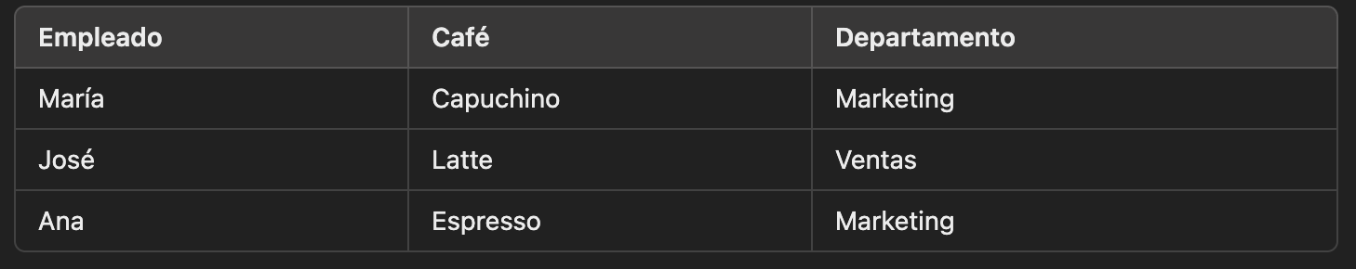
Ejemplo cotidiano: Pedidos de oficina
Imagina que una oficina organiza pedidos de café para los empleados. Tienes una lista donde anotas el empleado, el tipo de café, y el departamento del empleado:
Problema:
El departamento no depende del café que piden, depende del empleado. El departamento es información relacionada con el empleado, pero está conectada al pedido de café, creando una dependencia innecesaria.

Slide 11
Ejemplo
Analogía: Cajas de café en la oficina
No está en 3FN: Es como si cada vez que un empleado pide un café, se escribiera también el nombre de su departamento en la caja del café, aunque el departamento no tenga nada que ver con el café que está pidiendo.
Está en 3FN: Lo más eficiente sería tener una lista de empleados y sus departamentos por separado. Luego, para cada pedido de café, simplemente anotas qué empleado lo pidió.

Slide 12
Ejemplo Solución
Solución: Dividimos la información en dos tablas:
Pedidos de café: Empleado, Café
Empleados: Empleado, Departamento
De esta manera, el departamento del empleado no está innecesariamente relacionado con el pedido de café, eliminando la dependencia transitiva.

Slide 13
CONCLUSIÓN
video de normalización

Slide 14
01
SQL

Slide 15
Introducción teórica a SQL
¿Qué es SQL?: SQL (Structured Query Language) es un lenguaje utilizado para gestionar bases de datos relacionales, permitiendo realizar operaciones como insertar, consultar, actualizar y eliminar datos.
Tablas y bases de datos
Bases de datos: Una base de datos es un conjunto organizado de datos que permite almacenar, acceder y gestionar información de manera eficiente. En el contexto de SQL, las bases de datos relacionales organizan la información en tablas. Estas tablas están relacionadas entre sí mediante llaves primarias y llaves foráneas, permitiendo mantener integridad y consistencia en los datos.
Tablas: Una tabla es una estructura que contiene datos en forma de filas (registros) y columnas (campos). Cada tabla suele representar una entidad o un conjunto de datos, como “Usuarios”, “Productos” o “Ventas”. Dentro de cada tabla, las columnas definen los atributos de los datos (como nombre, precio, fecha), mientras que las filas contienen los valores específicos de cada registro.
https://www.drawdb.app/editor

Slide 16
Ejemplo
Ejemplo: Si tienes una tabla llamada Productos, podría tener las siguientes columnas: id, nombre, precio. Las filas contendrían datos como:
https://www.drawdb.app/editor
En este caso:
Columnas: Son id, nombre y precio. Cada columna tiene un tipo de datos específico (como números o texto).
Filas: Son los registros individuales, que en este caso son las características de cada producto.

Slide 17
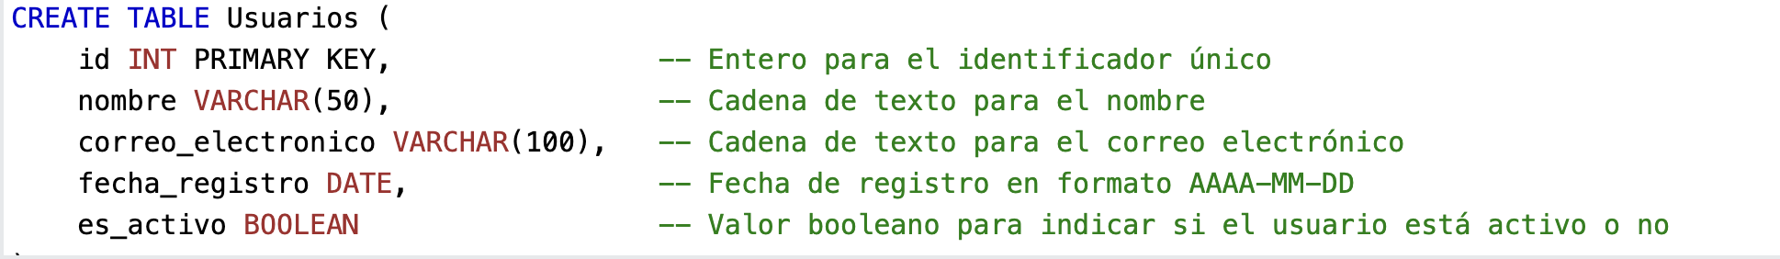
Tipos de datos en SQL
Cuando creamos tablas en SQL, es importante asignar a cada columna un tipo de dato que defina qué tipo de información puede almacenar. Los tipos de datos ayudan a asegurar que los valores insertados en la base de datos sean correctos y coherentes.

Slide 18
Tipos de datos numéricos
INT (Entero): Se usa para almacenar números enteros. No permite decimales.
Ejemplos: 1, 50, 1000
Uso: Para almacenar cantidades como la edad de una persona, identificadores únicos (ID), número de productos en inventario, etc.
DECIMAL(p, s) (Decimal o número con decimales): Se usa para almacenar números con decimales. Aquí, p es la precisión total (el número total de dígitos), y s es la escala (el número de dígitos después del punto decimal).
Ejemplos: 19.99, 2500.75
Uso: Para valores monetarios, precios de productos, etc.
FLOAT (Número en punto flotante): Se usa para almacenar números con decimales, pero es más adecuado para valores aproximados. Es menos preciso que DECIMAL.
Ejemplos: 3.14, 1.23e10 (número en notación científica)
Uso: Para cálculos científicos o donde la precisión no es crítica.

Slide 19
Tipos de datos de texto
CHAR(n) (Cadena de caracteres fija): Similar a VARCHAR, pero tiene una longitud fija. Si los datos son más cortos que el valor especificado, se rellenan con espacios.
Ejemplos: 'ABC' (si es CHAR(5), se almacenaría como 'ABC ')
Uso: Cuando el tamaño de los datos siempre es constante (como códigos de país o abreviaturas).
TEXT (Texto largo): Se usa para almacenar grandes cantidades de texto.
Ejemplos: Un párrafo de descripción o una biografía.
Uso: Para almacenar descripciones largas, comentarios, etc.

Slide 20
Tipos de datos de fecha y hora
DATE (Fecha): Almacena una fecha en el formato AAAA-MM-DD.
Ejemplos: '2023-09-20', '1990-01-01'
Uso: Para fechas de nacimiento, fechas de pedidos, fechas de eventos.
TIME (Hora): Almacena una hora en el formato HH:MM:SS.
Ejemplos: '14:30:00', '09:15:00'
Uso: Para registrar la hora de un evento o transacción.
DATETIME (Fecha y hora combinadas): Almacena una fecha y una hora en el formato AAAA-MM-DD HH:MM:SS.
Ejemplos: '2024-09-20 15:45:00'
Uso: Para registrar tanto la fecha como la hora de eventos importantes, como la creación de una cuenta.

Slide 21
Tipos de datos booleanos
BOOLEAN (Booleano): Almacena valores de verdad, donde TRUE es verdadero y FALSE es falso. En algunos sistemas, también puede representarse como 1 (verdadero) y 0 (falso).
Ejemplos: TRUE, FALSE
Uso: Para campos como "activo/inactivo", "sí/no", "verdadero/falso".

Slide 22
Ejemplo
Columnas y filas
Columnas: Son los atributos o campos de la tabla que describen el tipo de información almacenada. Cada columna tiene un nombre y un tipo de datos asociado (por ejemplo, texto, número, fecha, etc.). En una tabla de Usuarios, las columnas podrían ser nombre, correo_electronico, fecha_nacimiento.
Filas: Son las instancias o registros de los datos en la tabla. Cada fila representa una entidad completa con todos los atributos definidos por las columnas. Por ejemplo, en la tabla de Usuarios, cada fila representaría un usuario único.
Ejemplo de una tabla Usuarios:
https://www.drawdb.app/editor

Slide 23
Ejercicios
Ejercicio 1: Crear tabla de Clientes
Crea una tabla llamada Clientes que almacene la información básica de los clientes de una tienda.
Especificaciones:
id (INT, clave primaria)
nombre (VARCHAR(50))
correo_electronico (VARCHAR(100), debe ser único)
fecha_registro (DATE)
https://www.drawdb.app/editor

Slide 24
Ejercicios
Ejercicio 2: Crear tabla de Productos
Crea una tabla llamada Productos para almacenar información sobre productos en un inventario.
Especificaciones:
id (INT, clave primaria)
nombre (VARCHAR(50))
descripcion (TEXT)
precio (DECIMAL(10, 2))
stock (INT)
https://www.drawdb.app/editor

Slide 25
Ejercicios
Ejercicio 3: Crear tabla de Órdenes
Crea una tabla llamada Ordenes que guarde información sobre las órdenes realizadas por los clientes.
Especificaciones:
id (INT, clave primaria)
fecha_orden (DATE)
total (DECIMAL(10, 2))
https://www.drawdb.app/editor

Slide 26
Ejercicios
Ejercicio 4: Crear tabla de Empleados
Crea una tabla llamada Empleados que contenga los datos de los empleados de una empresa.
Especificaciones:
id (INT, clave primaria)
nombre (VARCHAR(50))
cargo (VARCHAR(50))
salario (DECIMAL(10, 2))
fecha_contratacion (DATE)
https://www.drawdb.app/editor

Slide 27
Ejercicios
Ejercicio 5: Crear tabla de Categorías de Productos
Crea una tabla llamada Categorias que almacene diferentes categorías para los productos de una tienda.
Especificaciones:
id (INT, clave primaria)
nombre_categoria (VARCHAR(50))
descripcion_categoria (TEXT)
Recomendación: de curso SQL
https://www.drawdb.app/editor

Slide 28

GRACIAS!
Please keep this slide for attribution

